Slide 1

课 文
21 小壁虎借尾巴

Slide 2
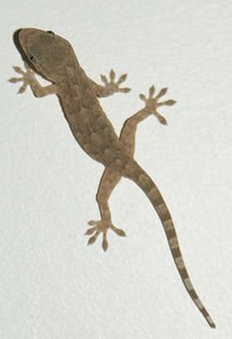
猜一猜
叫虎不是虎，
生来有四足。
爱在墙角住，
专吃蚊蝇虫。
（打一动物）

Slide 3
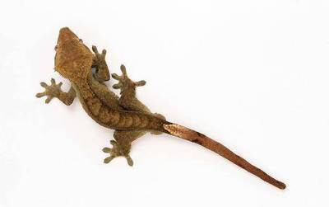
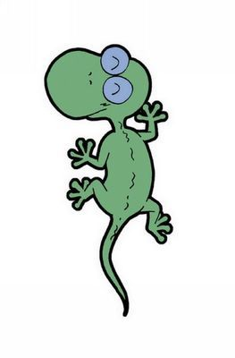
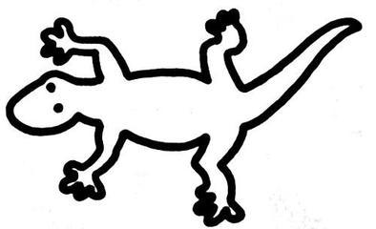
认识壁虎
壁虎是蜥蜴的一种，又称守宫。
在温暖的地区、丛林、沙漠都有分布。
壁虎是季节性动物，温度于摄氏11度或以下的环境下仍然活动的话就会死去

Slide 4
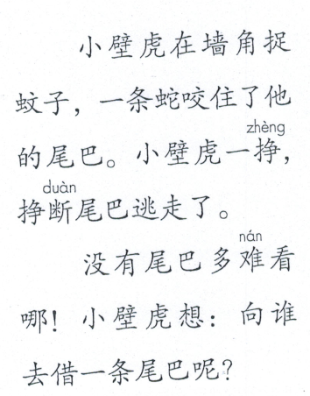
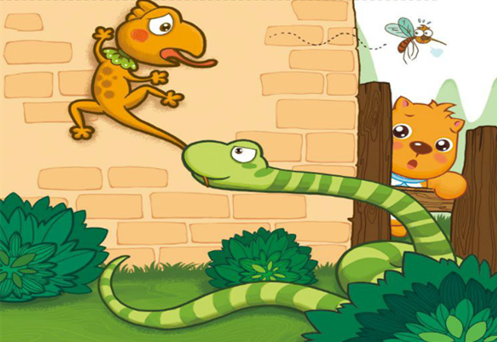
课 文

Slide 5
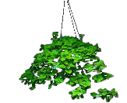
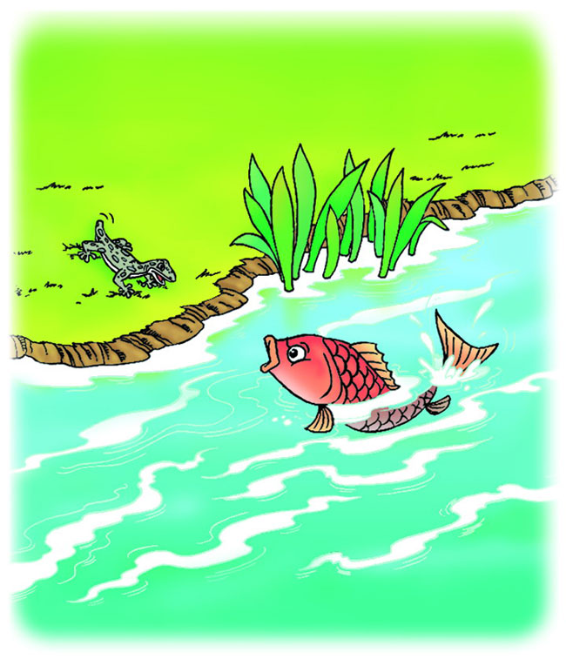
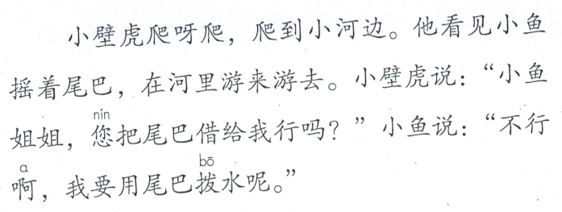

Slide 6
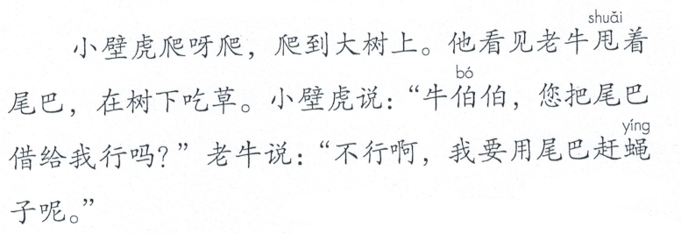
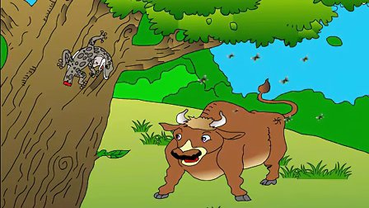
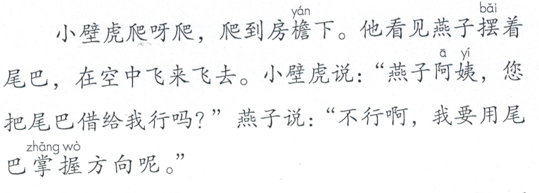
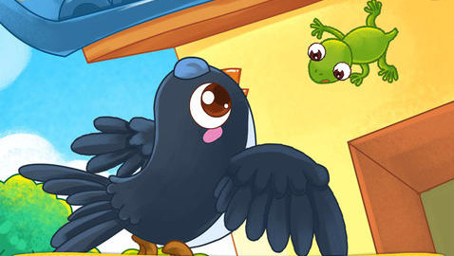

Slide 7
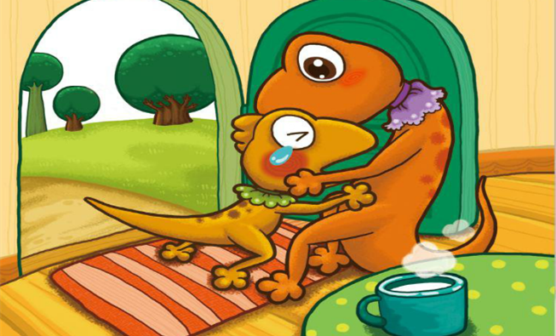
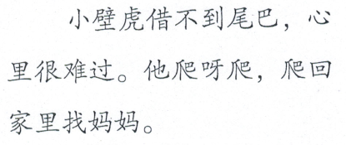
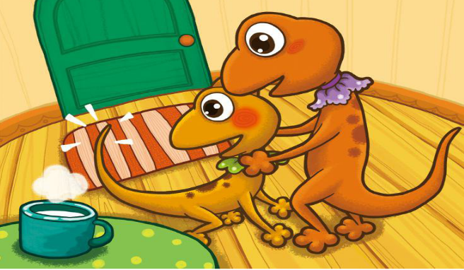
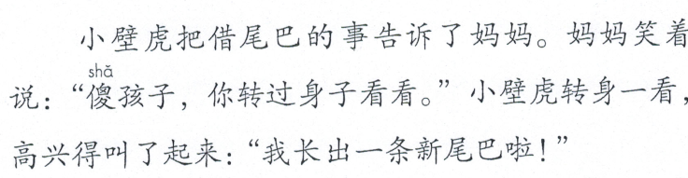

Slide 8
课堂思考
1. 小壁虎为什么要去借尾巴呢？
2. 小壁虎没有了尾巴是怎么想的?怎么做的？
小壁虎的尾巴被蛇咬住，小壁虎为了保护自己，挣断了尾巴。
没有尾巴多难看哪！小壁虎想：向谁去借一条尾巴呢？

Slide 9


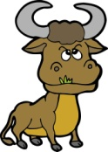

3. 读了这篇课文，我们知道了：
（ ）的尾巴用来掌握方向；
（ ）的尾巴用来拨水；
（ ）的尾巴用来赶蝇子；
（ ）的可以重新生长新尾巴。

Slide 10

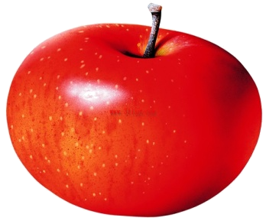
会读字
蚊
断
墙
拨
赶
壁
您
甩
转
房
傻
咬

Slide 11
课堂练习题 一
1.读一读，连一连。
壁 墙 咬 您 拨 赶 傻
yǎo níng qiáng bō bì shǎ gǎn

Slide 12


会写字
姐
捉
爬
姐
您
房
条

Slide 13
课堂练习题 二
1. 组词。
捉（ ） 您 （ ） 条（ ）
爬（ ） 房 （ ） 草（ ）
捉走
您好
一条
爬动
房子
小草

Slide 14

课后作业
1. 朗读课文。
2. 掌握本课学习的字词。

